Slide 1
Elektronické informační zdroje (VIKBA25)
3. Problematika elektronických knih
Martin Krčál
EIZ - kurz pro studenty KISK FF MU
Brno, 6. října 2017
Notes:
1

Slide 2
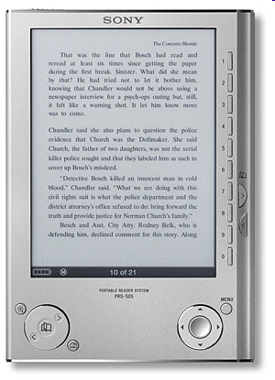

Kniha x e-kniha?

Slide 3
Kniha
rukopisný, tištěný nebo jakýmkoliv způsobem rozmnožený dokument
graficky a knihařsky zpracovaný do tvaru svazku
tvoří myšlenkový a výtvarný celek
Zdroj: TDKIV

Slide 4
e-kniha
= kniha v digitální podobě
  vytvořená na počítači
  zdigitalizovaná
= jednoúčelové fyzické přenosné zařízení umožňující jednoduchou manipulaci s textem dokumentu
  nahrávání, čtení, vytváření poznámek,...
  čtečka e-knih???
= kniha v digitální podobě na fyzickém nosiči
Zdroj: TDKIV

Slide 5
Další výklady e-knihy
=digitální soubor se specifickým obsahem (Arnošt Katolický)
co je specifický obsah???

Slide 6
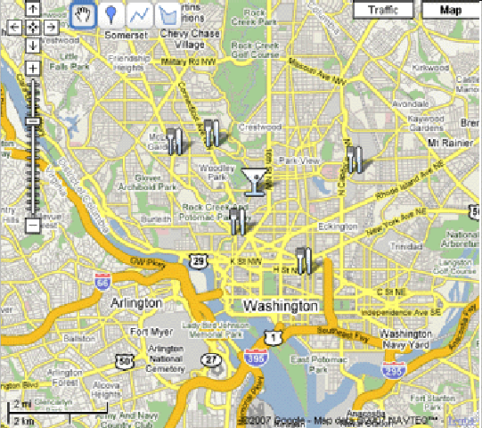
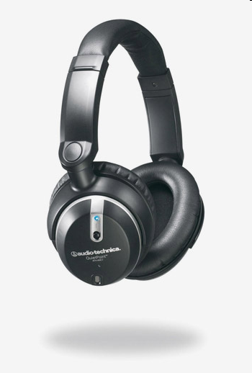

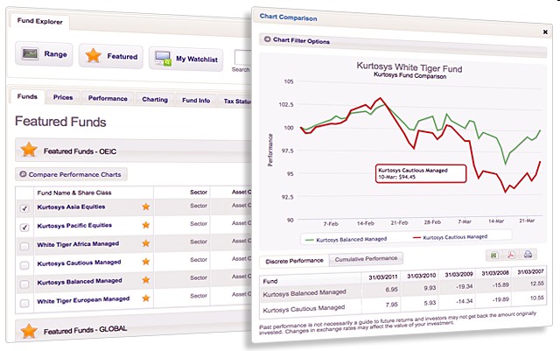
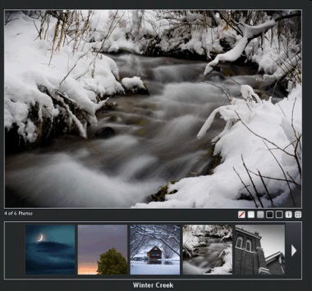
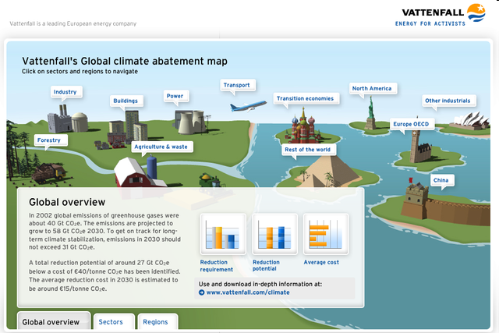
Specifický obsah
WWW

Slide 7
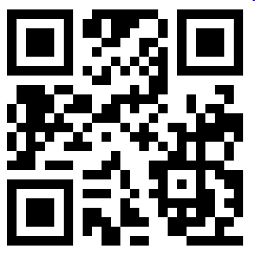
Odkazy v tištěných knihách
QR kódy
pokus o interaktivitu tištěných knih

Slide 8
Výhody a nevýhody
Kniha | e-kniha
čtení bez technického zařízení | musím mít technické zařízení
nezávislost na el. energii | závislost na el. energii
omezené množství knih s sebou | mohu mít celou knihovnu
složitá tvorba kopie, není identická s originálem | jednoduchá kopie, věrná kopie originálu
poznámky = zničení originálu | uživatelské poznámky, možnost stažení
není FT vyhledávání, jen obsah a rejstříky | možnost vyhledání ve FT
kniha je osobní | e-kniha je velmi neosobní
ztráta knihy = nutnost koupit novou | ztráta knihy = možnost stáhnout si znovu (licence)
omezený počet výtisků (dotisk) | neomezený počet výtisků (archiv)
papír má omezenou životnost | životnost e-dokumentu???
jen text a obrázky, chybí interaktivita | text + rozšířený obsah, propojení s jinými el. dokumenty
půjčování knih - ano | půjčování e-knih – v začátcích

Slide 9
Výhody e-knih
vydání knihy i v malém množství
knihy nejsou nikdy vyprodány
autoři nepotřebují vydavatele???
úprava textů na míru
  demasifikace
  např. poznámky vyučujících v učebnicích
  vlastní poznámky
multimediální prvky
přístupnost pro postižené čtenáře

Slide 10
Výhody
aktuálnost
  jednoduchá aktualizace e-knih
  rychlejší aktualizace než tištěných
ekologické aspekty

Slide 11
Nevýhody
závislost na technickém zařízení
závislost na „civilizaci“
nejednotnost formátů
  problém dostupnosti na různých zařízeních
kvalita e-knih
  pouze konverze z tištěné verze
problémy s češtinou???
DRM
mikroplatby v ČR

Slide 12
Problémy
dlouhodobá udržitelnost
  formáty a kompatibilita
  problematika úložiště
  techniky a zálohování

Slide 13
Pohled na e-knihy
Je vhodné používat slovo kniha pro datový soubor?
  e-kniha nemá být označení pro elektronicky zaznamenaný obsah
  označení pro určitý styl práce
  nová kvalita práce
E-knihy jsou zde!!!
  Bude je někdo číst?
  Za jakých podmínek?
Emocionální vztah ke knize
  lze vytvořit i k e-knize???

Slide 14
Papírová kniha byla vynikajícím vynálezem, její možnosti jsou však na dnešní dobu značně omezeny!!!
Zdroj: Antonín Pavlíček

Slide 15
Rozdělení knih
beletrie
  sekvenční přístup k obsahu
  důležitý sled událostí
  nejsou potřeba poznámky
odborná literatura (učebnice, slovníky,...)
  interaktivní přístup k obsahu
  pro vyhledání a ověřování informací
  poznámkový aparát
  nutnost znovuvyhledání (citace)
  srovnání s jinou literaturou
  aktuálnost!!!

Slide 16

Jaké by měly e-knihy být
ne pouze napodobenina klasické knihy
posun vpřed = nové možnosti
mobilní
  široká podpora zařízení a platforem
jednoduchá dostupnost a aktualizace
  one-click-model

Slide 17
Vlastnosti e-knih
interní navigace
fulltextové vyhledávání
interní i externí odkazy
rozšířený obsah
zvýrazňování textu
poznámkový aparát
audiotext (předčítání textu)
  audioknihy
jednoduchá aktualizace

Slide 18
Historie e-knih
1971 – projekt Gutenberg (Michael S. Hart)
1995 – Amazon prodává knihy na internetu
1998 – první ISBN pro e-knihu, první e-čtečky
2000 – Riding the Bullet (S. King) jako e-book
2006 – Sony Reader (nová generace čteček)
2007 – Kindle
2009 – Nook (Barnes & Noble)
2010 – iPad s iBook, Kindle 3, e-půjčování
2011 – tablet Kindle Fire ($199)
2012 – v ČR debata o e-knihách
2016 – e-knihy jsou doplněním tištěných knih

Slide 19
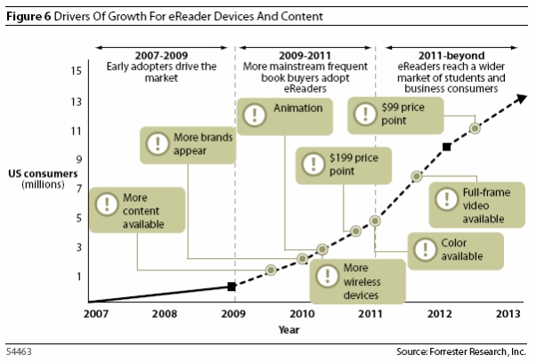
Současnost a budoucnost

Slide 20
Ochrana e-knih

Slide 21
DRM = Digital Rights Management
správa digitálních práv
kontrola nebo omezování obsahu
snaha o zabránění zneužití děl
  např. neoprávněné kopírování, užití,...
nejen na e-knihy

Slide 22
Kritika DRM
není možnost vytvoření záložní kopie
  nutno nelegálně obcházet
kompatibilita se zařízeními
  např. Amazon Kindle a DRM
šikana poctivých uživatelů
  komplikace při užívání obsahu
  např. vazba na konkrétní zařízení
neefektivní
  příklad hudebního průmyslu

Slide 23
Druhy DRM
technické DRM
  Adobe DRM
  Wooky DRM
  ...
sociální DRM
  vkládání údajů o majiteli do e-knihy
  dohledání původního majitele
SIDIM - fungování
  testy v Německu (Fraunhofer Institute)
  drobné změny textů u kopií (synonyma)
  zásah do textu

Slide 24
Formáty

Slide 25
Nejznámější formáty
txt
  pouze pro texty, ne rozšířený obsah
  malé soubory, jednoduchá přenositelnost, podpora různých zařízení
html
  hypertext
  možnost čtení v libovolném prohlížeči
PDF
  Adobe DRM (Adobe Digital Edition - čtečka)
  věrné zachování knižní předlohy (tisk)

Slide 26
Nejznámější formáty
mobi, prc (Mobipocket)
  open eBook standard
  xHTML + JS = větší možnosti formátování
ePub
  otevřený a široce podporovaný standard
  ochrana Adobe DRM
  pro zobrazení na mobilních zařízeních
azw
  odvozený z mobi
  výhradně pro Kindle
  ochrana Adobe DRM

Slide 27
Další formáty
opf (Open Ebook)
DjVu
lit (Microsoft Reader)
pdb (PocketBook)
chm
...

Slide 28
Zařízení pro čtení e-knih

Slide 29
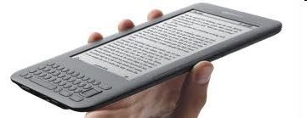
Možnosti přístupu k e-knihám
stolní PC a notebooky
  digitální nosiče (CD, DVD)
  internet, intranet
čtečky e-knih
tablety
netbooky
mobilní telefony

Slide 30
Čtečky e-knih
technologie e-ink
nemá podsvícený displej???
  vlastnosti jako papír
velmi dlouhá výdrž na nabití
  měsíc+, 5000-15000 překreslených stran
výborná čitelnost i na slunci
prozatím čb (barva=drahé)
pomalé překreslování
cena 1300+
dnes malý zájem

Slide 31
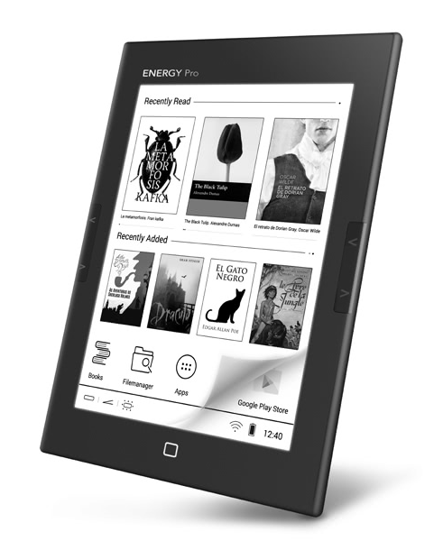
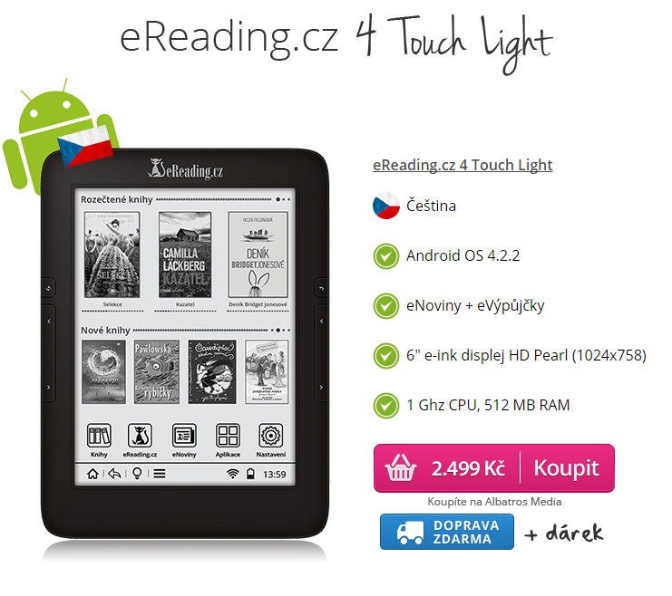
Čtečky s Androidem
Energy eReader Pro HD
již není v prodeji

Slide 32
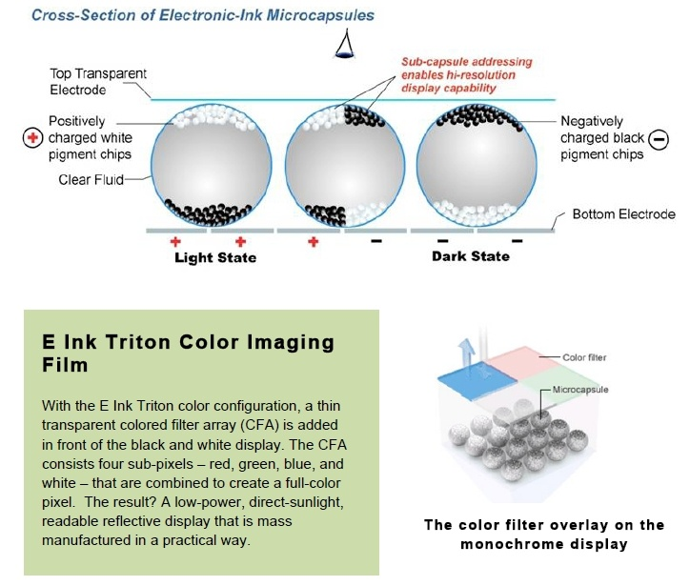
Technologie e-ink

Slide 33
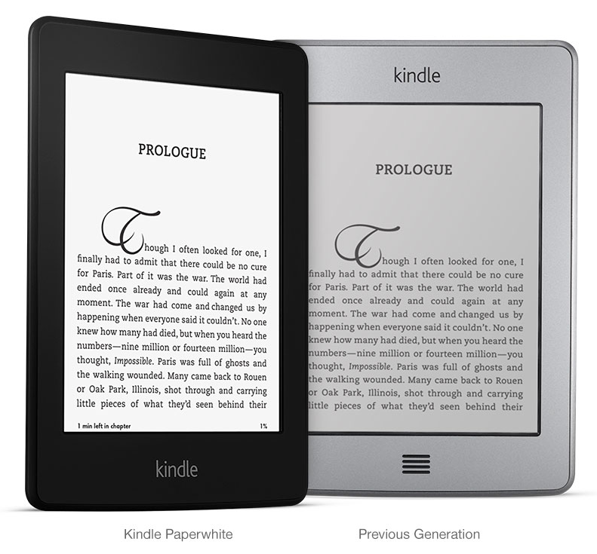
Amazon Kindle
Kindle, Paperwhite + 3G, DX
formáty
  AZW3(Kindle Format 8), AZW(Kindle), TXT, PDF, MOBI, PRC, HTML, DOC, DOCX, JPEG, GIF, PNG, BMP
propojení na Amazon e-shop
Amazon cloud storage
výdrž přes 8 týdnů
cena od $69

Slide 34
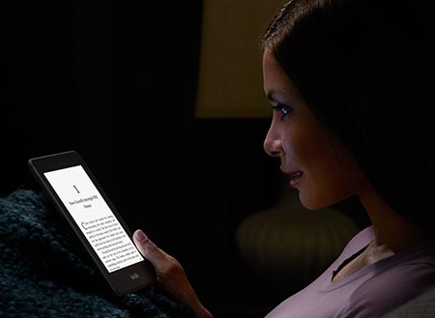
Kindle Paperwhite - podsvícení

Slide 35
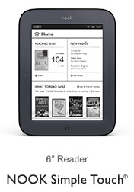
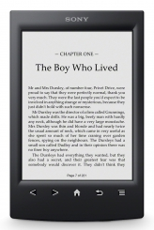
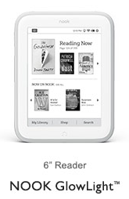
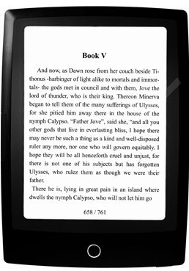

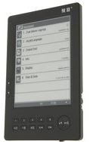
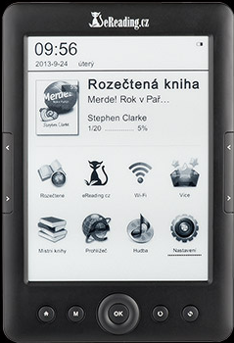

Další čtečky
Sony Reader
Bookeen Cybook
PocketBook
Prestigio
Jinke Hanlin
eReading

Slide 36
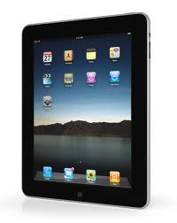
Tablety
multifunkční zařízení
  nejen e-knihy
  internet, multimedia,...
  aplikace
lepší HW vybavení
barevný displej
horší čitelnost displeje na slunci
výdrž baterie max. 10 hodin
dotykové ovládání
stagnují

Slide 37
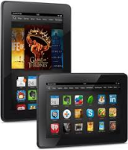
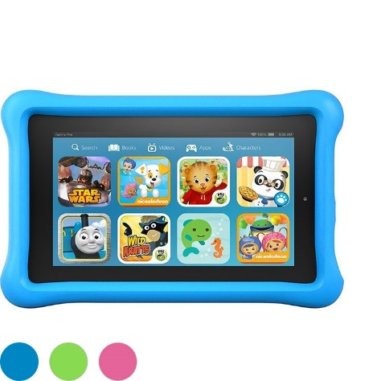
Kindle Fire HD6,8,10, HDX 8.9
nízká cena
různý výkon
  skvělý poměr cena/výkon
Android
7“ a 8.9“ displej
výdrž až 10 hodin, jen čtení až 18h
Kids Edition
Amazon AppStore

Slide 38
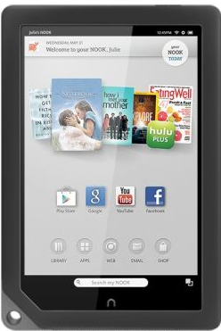
Nook
Nook HD, Nook HD+
7”, 8 ” a 9.6” HD display
  Samsung Galaxy Tab
Nook Reading App
Nook Books
prodávají i videa a hudbu
  audioknihy (Nook Audiobooks App)

Slide 39
Shrnutí
e-čtečka = čtení e-knih
tablet = zábava
notebook = práce

Slide 40
Legislativa

Slide 41
Autorský zákon
e-knihy nejsou knihy
knihy ošetřuje knihovní licence
  nevztahuje se na e-knihy
pravidla užití definovány licenční smlouvou
  uzavírá se se zprostředkovatelem e-knihy
hlavní otázky:
  lze půjčovat e-knihy???
  lze půjčovat e-čtečky???

Slide 42
Nakládání s e-knihami
nelze je zdědit, půjčit ani darovat
  ani v případě, že je zapůjčíte či darujete spolu se čtečkou, pokud se čtečkou nebyly pořízeny
nelze je tisknout bez svolení vydavatele
nelze prodat čtečku s e-knihami, které do ní byly nahrány po nákupu
nelze odstranit DRM
  ani pro použití na jiném zařízení, i když jste za e-knihu zaplatili

Slide 43
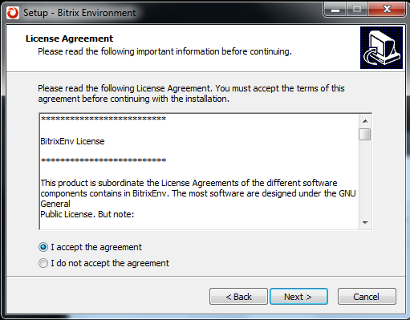
Pokud není stanoveno jinak v licenční smlouvě!!!

Slide 44
Půjčování čteček
není definováno knihovním zákonem
nutno ošetřit v knihovním řádu
nepůjčujeme obsah, ale zařízení
  občanský zákoník – ustanovení o smlouvě o výpůjčce zařízení §659-662
ve čtečce je firmware!!!
  diskuze v konferenci Knihovna
  v licenční smlouvě není zmínka o půjčování
půjčovat čtečky nebo obsah???

Slide 45
Co chce čtenář

Slide 46
Očekávání čtenáře
nižší cena než u tištěných knih
dostupnost kdekoliv
  z jakéhokoliv místa na zemi
  v knihovně nebo na internetu
vlastní virtuální knihovna
snadná manipulace a aktualizace
  one-click
dobrá čitelnost
pořizování kopií, tisk vybraných stran

Slide 47
Cena
jaká by měla být cena za e-knihu???
individuální
kopie tištěné = nižší
  odpadá tisk a distribuce
přidaný obsah = stejný nebo vyšší
  multimédia, animace

Slide 48
Fenomén pirátství dle T. Řeháka
existující trh
jednoduchost stahování
  bez ochrany, one-click
výhodný ekonomický model pro čtenáře
pokud nebude splněno ➔ nelegální stahování
  příklady – filmy, hudba

Slide 49
Obchodní model
49 Kč
včetně DPH
Zdroj: Řehák

Slide 50












Prodej e-knih online

Slide 51
Volně dostupné e-knihy

Slide 52

Google Books
největší databáze e-knih na světě
náhledy, ukázkové stránky, plný text
nelze stahovat a tisknout (JS)
  lze obejít, nelegální
hodnocení, recenze
propojení na knihkupce a knihovny
vlastní knihovna

Slide 53

OAPEN
Snaha publikovat plné texty recenzovaných knih v režimu OA
humanitní a sociální vědy
plné texty v PDF
zapojují se univerzity
filtrování
  vydavatel, jazyk, obor
My Selection

Slide 54

HathiTrust
konzorcium US univerzit
4,6 mil.+ e-knih
prohlížení online, PDF po registraci
vlastní kolekce
Public Collections
rozhraní WorldCat Local

Slide 55

OpenLibrary
světová knihovna
u vybraných FT (starší produkce)
půjčování knih
různé formáty pro čtení

Slide 56

Gutenberg
projekt od roku 1971
  Michael Hart
volné knihy
>33.000 knih zdarma
různé formáty
  pro PC, IPAD, Kindle, Sony Reader, iPhone, Android
podobné G-projekty po celém světě
  více než 100.000 knih

Slide 57
Další zdroje
NDLTD
  diplomové a disertační práce
Thesis.cz
  závěrečné práce z českých univerzit
Manuscriptorium
  staré tisky
BookBoon.com
  ekonomie a průvodci na cestách
The Online Books Page
  rozcestník volně dostupných e-knih
  odkazy na velké i malé repozitáře
  odkazy na projekty dle zemí

Slide 58
Situace v knihovnách

Slide 59


Aktuální situace v ČR
půjčování e-knih
digitalizace
půjčování čteček

Slide 60
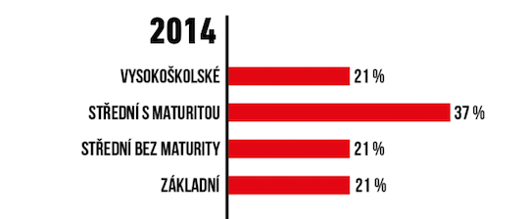
Český trh
54 % mužů a 46 % žen
rozložení tabletů dle pohlaví
3,1 milionu smartphonů
1,6 milionu
tabletů
o 76 % se meziročně zvýšil počet tabletů
Majitelé tabletů dle vzdělání
Zdroje: Tabletmedia.cz a eBooky.cz

Slide 61
Statistiky e-knih
2011: prodáno 17 000 e-knih v hodnotě 2,5 mil. Kč, 1500 titulů na trhu
2012: prodáno 200 000 e-knih v hodnotě 29 mil. Kč, 4000 titulů na trhu
2013: prodáno 500 000 e-knih v hodnotě 90 mil. Kč, 6500 titulů na trhu, 1,5 % z celkových prodejů knih

Slide 62
Statistiky SČKN - 2014
1 mil.
prodaných e-knih
10 tis.
titulů e-knih (2013)
120 mil.
prodaných knih/rok
1,67%
podíl e-knih na trhu
61%
formát mobi
220
vydavatelů e-knih (2013)
Zdroj: skcn.cz

Slide 63
Statistiky SČKN - 2015
7,5 mld.
obrat za knih vč. DPH
15 tis.
titulů e-knih
106 mil.
obrat za e-knihy vč. DPH
1,38%
podíl e-knih na trhu
-38%
cena e-knih oproti tištěným
(200)+250
(samo)vydavatelů e-knih
Zdroj: skcn.cz

Slide 64





Zkušenosti knihoven

Slide 65









Digitalizace a nové služby knihoven
Digitalniknihovna.cz
Kramerius 4

Slide 66
Půjčování čteček
Výpůjčky čteček
  Knihovna Jiřího Mahena v Brně
  Moravská zemská knihovna
  Městská knihovna v Praze
  Krajská vědecká knihovna Liberec
  Studijní vědecká knihovna v HK
  Jihočeská vědecká knihovna v ČB
  Masarykova veřejná knihovna Vsetín
  Masarykova univerzita
    FF, PedF
  ...

Slide 67
Půjčování e-knih

Slide 68

Problémy
(ne)existující trh v ČR (pro knihovny)
(ne)existující obchodní model pro ČR
cena e-knih
autorské právo
licenční smlouvy
  vydavatel - autor

Slide 69
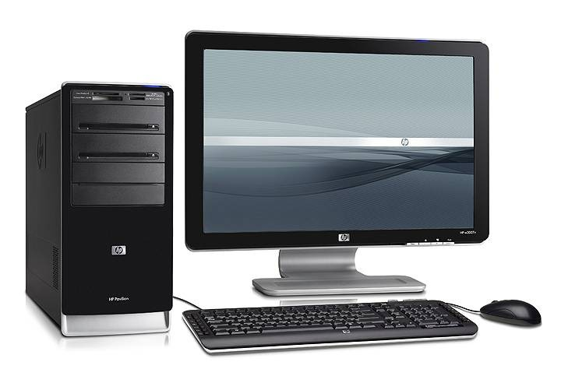
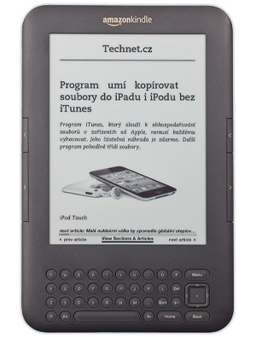
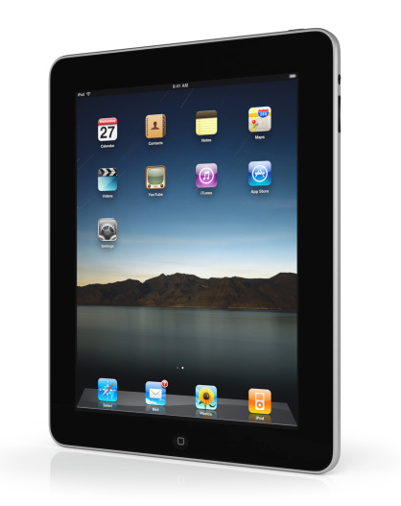
Zásadní otázka - dodávání obsahu

Slide 70
Modely v akademické sféře
roční předplatné
trvalý nákup
„výkupné“ do open access
  konzorcia knihoven
  zapojení uživatelů (mikroplatby)
tisk
  knihovny jako distributoři obsahu
  long tail
prodej kapitol???
jiné modely (+půjčování)

Slide 71


Jednání s vydavateli

Slide 72
M. Lippert (e-Reading)
půjčování u nás nemůže fungovat
  malý trh
  neekonomické (v ČR nepokryje náklady)
problém s cenou e-knihy
  koupě: 100 Kč
  výpůjčka: 7 Kč
  náklady na e-knihu: cca 34 000 Kč
neexistují licenční smlouvy
  osa autor – vydavatel
  není vůle autorů a ani vydavatelů???

Slide 73


Výpůjčky

Slide 74

eReading
původně forma výkupného
  spolupráce knihoven
    nutnost domluvit se ☺
  5-ti letý závazek
  2 kola nákupu
  na MU 6 knih (návod)
nyní výpůjčky
  21 dní/3 knihy
  cca. 2000 e-knih
  Shibboleth
  využívají různé typy knihoven

Slide 75
Levná-knihovna.cz
výpůjčky až na 14 dní + čtení v knihovně
cca. 450 e-knih
vydavatelství a nakl. Aleš Čeněk
Shibboleth nebo proxy
vlastní DRM, čtečka pro Windows a webová čtečka, pouze on-line
různé typy knihoven, hlavně odborné, např. PRAF UK

Slide 76
Flexibooks
výpůjčky na 31 dní nebo 1 rok
cca. 720 e-knih
Fraus, Portál, Grada
vlastní DRM, čtečky pro iOS, Android, Windows
výpůjčka přes knihovníka
odborné knihovny (např. UTB)

Slide 77
Publi
zaměřeno na obsah
  moderní učebnice s multimédii
  mknihy = moderní studijní materiály
práce s HTML5
cílí na školy
různá rozhraní pro instituce
aplikace pro Android a iOS

Slide 78
Pablikado
propojení s Citace PRO
možnost editace PDF
cílí na
  akademickou sféru
  komerční sféru s odbornou literaturou
různé druhy dokumentů
  cílem vznik databáze českých časopisů

Slide 79
ebrary
výpůjčky na 21 dní + čtení v knihovně
Shibboleth, proxy, IP adresy
Adobe DRM, čtečky pro iOS, Android, webová čtečka DRM
všechny typy knihoven, hlavně odborné

Slide 80
ebrary DASH!
výpůjčky na 21 dní + čtení v knihovně
Sedmá generace, Zlatý řez, Vyd. VŠCHT, Fond O. Motejla
Shibboleth, proxy, IP adresy
Adobe DRM, čtečky pro iOS, Android, webová čtečka
NTK, UK v Praze

Slide 81
MKP - e-knihy do každé knihovny
čtení pouze v knihovně
e-knihy zdarma, marketingová spolupráce
vydavatelé
  Academia, Jan Melvil Publishing a Aleš Prager, Univerzita Pardubice, P3K a vydavatelství VŠCHT
12 knihoven
  Knihovna FSV UK, NKP, MKP, KnAV ČR, Jihočeské vědecká knihovna, Obecní knihovna Chrášťany, …
více o projektu

Slide 82
Další platformy
eMUNI, Munispace a další
EBSCO, BookJet, LitRes
Publero, 3M Cloud Library, Wooky, Knihojed, …

Slide 83
Příklady ze zahraničí
Amazon a Overdrive
  od roku 2002
  zejména USA a další země, ne ČR
DiViBib a služba OnLeihe
  GER, AUT, SWI
  od roku 2007
  předplacená služba knihovnou
OpenLibrary
  volně dostupné knihy
  1mil.+ e-knih

Slide 84
Budoucnost e-knih v knihovnách

Slide 85

Děkuji Vám za pozornost
Martin Krčál
krcal@phil.muni.cz
Notes:
85

